Slide 1






Výběr ze stavebních akcí DPP
v roce 2026

Slide 2
Nové stavby DPP v realizaci I.
TT Václavské náměstí (do konce 06/2027)
výstavba samotné TT na Václavském náměstí
výstavba nových chodníků a vozovek v rámci modernizace horní části náměstí
dokončení výstupu E1 z vestibulu stanice metra Muzeum u Domu potravin
výstavba nového středového vstupu do vestibulu stanice metra Můstek
TT Muzeum (do konce 06/2027)
RTT Vinohradská v úseku Legerova – Španělská (omezení vjezdu IAD
z Legerovy do Vinohradské)
Výstavba kolejového křížení v křižovatce Legerova x Vinohradská + napojení na TT Vinohradská
Výstavba nové TT podél Legerovy ulice do Škrétovy ulice
Předpoklad obnovy provozu tramvají Vinohradská – Bělehradská: Q4/2026

Slide 3
Nové stavby DPP v realizaci II.
TT Počernická (do konce roku 2027)
po celý rok pokračování v přeložkách inženýrských sítí
od 23/2 výstavba tělesa samotné TT v úseku Vinohradská – Na Palouku
výstavba kolejového křížení ve Vinohradské ulici a napojování nové TT do stávající tramvajové sítě (18. 4. – 7. 7. 2026)
Tramvajová zastávka Hodkovičky (19. 1. – Q2/2026)
novostavba tramvajové zastávky na TT KoMoKo v Modřanské ulici u křižovatky
s ulicí Mezi Vodami, mezi zastávkami Černý kůň a Belárie
bez dopadu na MHD
lokální omezení IAD v místě stavby

Slide 4
Nové stavby DPP v realizaci III.
Elektrifikace autobusové linky 137 (do 04/2026)
výstavba nabíjecí a napájecí infrastruktury dokončena včetně garáže Řepy
probíhá úřední povolovací proces k provozování trolejbusové dráhy
Elektrifikace autobusových linek 131 a 176 (do 06/2026)
probíhá výstavba napájecí a nabíjecí infrastruktury
v Šárecké ulici koordinace se stavbou TSK
Úsek metra I.D1a Pankrác D – Olbrachtova (od 1/4/2023)
dokončení ražeb ve stanici Pankrác D na konci Q2/2026
pokračování výstavby definitivního ostění
pokračování výstavby vestibulů stanic Pankrác D a Olbrachtova

Slide 5
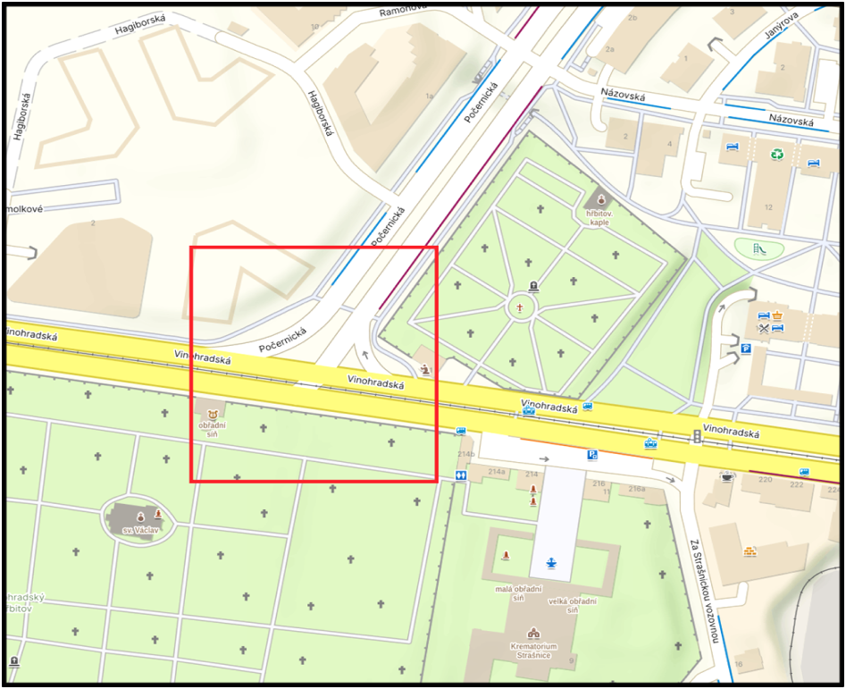
Plánované nové stavby
TT Vinohradská
Termín prací: 18. 4. – 7. 7. 2026
Rozsah prací:
výstavba napojení nové TT Počernická do stávající tramvajové sítě v křižovatce Počernické a Vinohradské ulice
Úsek bez provozu tramvají:
Vinohradská mezi křižovatkami Jana Želivského
a Starostrašnická
NAD:
bude zavedena v úseku Olšanské hřbitovy – Vozovna Strašnice
IAD:
částečné omezení v místě prací

Slide 6
Opravy a rekonstrukce TT + LD
Probíhající akce
Rekonstrukce tratě LD Petřín
OTT Klapkova (úsek Zenklova – Střelničná)
Plánované akce
OTT Národní
OTT Chodovská
OTT Podbabská + obratiště Nádraží Podbaba
OTT obratiště Spojovací

Slide 7
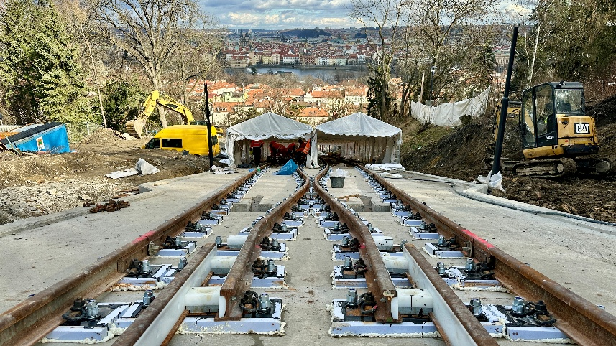
Rekonstrukce tratě LD Petřín
Na trati probíhá:
ukotvování kolejnic do finální betonové desky v Abtově výhybně
pokládka optických kabelů, montáž veřejného osvětlení dráhy, obslužního schodiště, slabo- a silnoproudých elektrozařízení, oplocení + terénní úpravy okolí tratě
ve stanicích instalace technologických celků: nový motor pohonu LD, elektrorozvaděče, nové kladky pro lana
Vozy:
finišuje výroba obou nových vozů
duben – předpokládaný převoz do Prahy, osazení na dráhu, upevnění na lano a dokončení montáže technologií
květen + červen – technické zkoušky a testovací jízdy bez cestujících v rámci homologace
léto – řízení s úřady o uvedení LD do zkušebního provozu a získání průkazu způsobilosti
přelom léta a podzimu – předpoklad zahájení zkušebního provozu s cestujícími

Slide 8
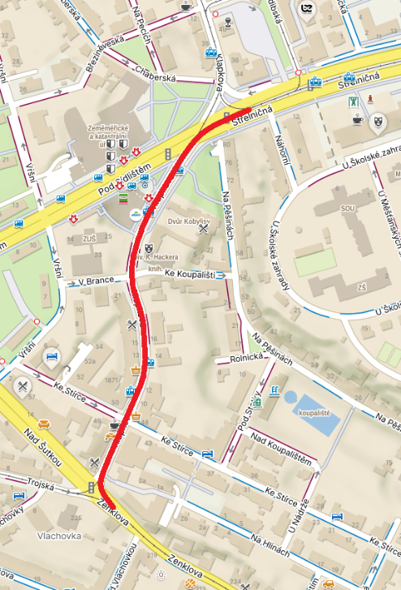
OTT Klapkova
Termín prací: 28. 2. – 20. 3. 2026
Rozsah prací:
repanelizace cca 300 metrů dlouhého úseku TT mezi Zenklovou a Střelničnou ulicí
výměna opotřebených částí kolejových konstrukcí v obou křižovatkách
Úsek bez provozu tramvají:
v úseku Ke Stírce - Kobylisy
NAD:
zavedena NAD X17, X93 a X95
tramvajová linka 37 Vozovna Kobylisy – Sídliště Ďáblice
IAD:
částečné omezení v místě prací

Slide 9
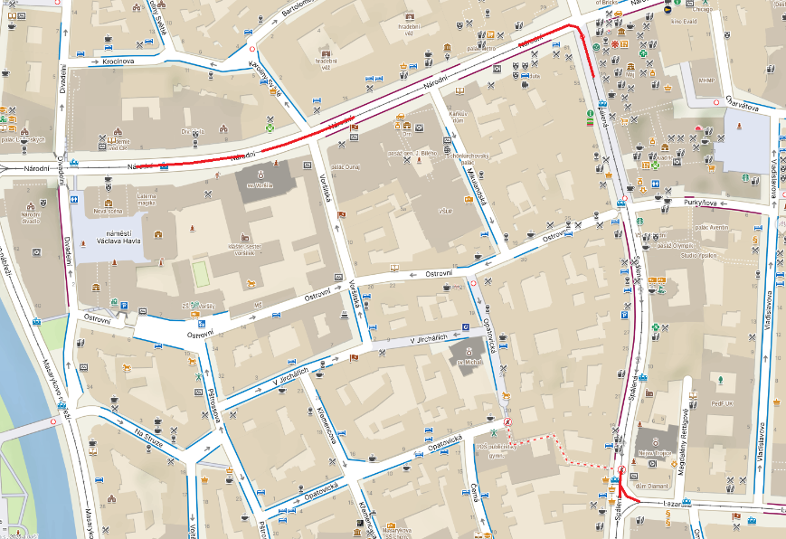
OTT Národní
Termín prací: 18. 7. – 10. 8. 2026
Rozsah prací:
výměna opotřebených kolejových oblouků
výměna kolejového křížení (1x6) v křižovatce Lazarská x Spálená
vybudování mazacího zařízení u oblouků Národní x Lazarská
Úsek bez provozu tramvají:
mezi křižovatkami Národní x Smetanovo nábřeží a Lazarská x Spálená
NAD:
nebude zaveden
IAD:
částečné omezení v místě prací

Slide 10
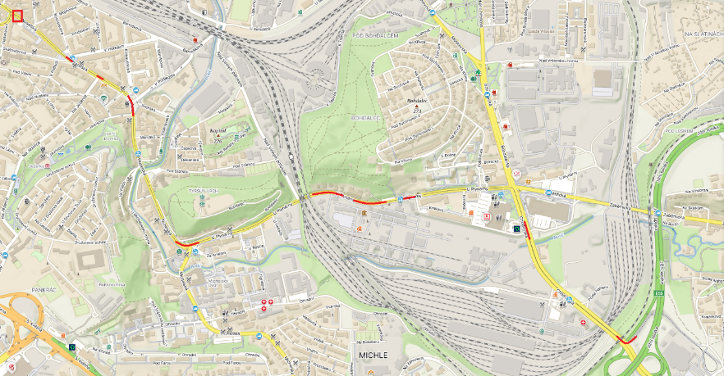
OTT Chodovská
Termín prací: 11. 8. – 31. 8. 2026
Rozsah prací:
výměna opotřebených kolejových oblouků
repanelizace úseku z roku 1990
(u Baumaxu a v železničním podjezdu)
lokální opravy TT
Úsek bez provozu tramvají:
od křižovatky Nuselská x Vladimírova po obratiště Spořilov
NAD:
bude zavedena v úseku Náměstí Bratří Synků - Spořilov
IAD:
částečné omezení v místě prací

Slide 11
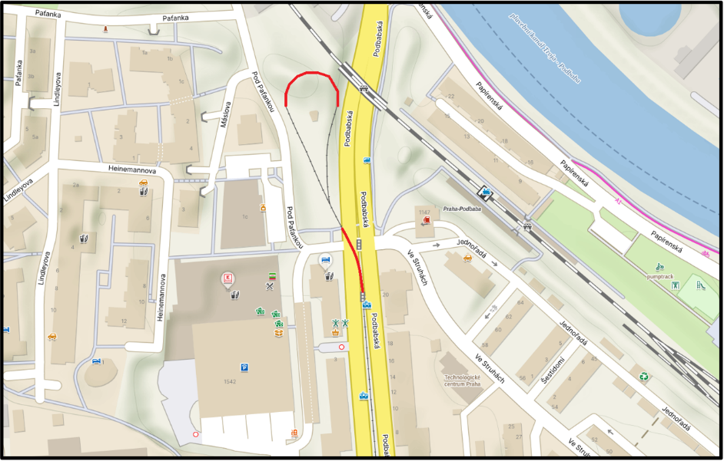
OTT Podbabská + obratiště Nádraží Podbaba
Termín prací: září 2026
Rozsah prací:
výměna opotřebených kolejových oblouků
Úsek bez provozu tramvají:
Lotyšská – obratiště Nádraží Podbaba
NAD:
bude zavedena v úseku Dejvická – Nádraží Podbaba
IAD:
částečné omezení v místě prací

Slide 12
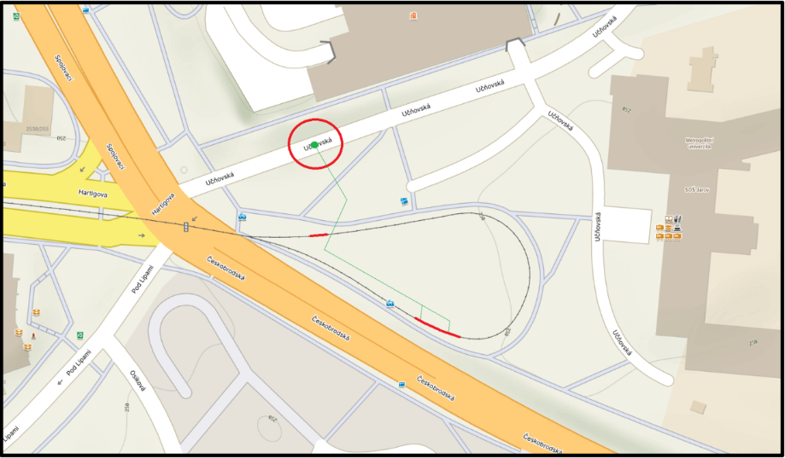
OTT obratiště Spojovací
Termín prací: září 2026
Rozsah prací:
výměna opotřebených výhybek a doplnění dálkového ovládání
odvodnění (napojení v Učňovské ulici)
Úsek bez provozu tramvají:
Kněžská luka – Spojovací
NAD:
kolejový přejezd u zastávky Kněžská luka
bude zavedena v úseku Kněžská luka - Spojovací
IAD:
částečné omezení v místě prací
v Učňovské ulici

Slide 13
Opravy a rekonstrukce v metru
Probíhající akce
Rekonstrukce stropní desky a vestibulu stanice Florenc C (Q4/2026)
Modernizace stanice Českomoravská (březen 2026)
Modernizace stanice Flora + budování bezbariérového zpřístupnění (stanice Q4/2026, výtahy Q1/2028)
Plánované akce
Jarní výměna dřevěných pražců na trase C
Modernizace zabezpečovacích zařízení ve stanicích metra Florenc C a Vltavská
Dokončení modernizace zabezpečovacích zařízení ve stanicích v úseku I. P. Pavlova – Vltavská
Podzimní výměna dřevěných pražců na trase C

Slide 14
Probíhající rekonstrukce v metru
Rekonstrukce stropní desky nad stanicí Florenc C
nejdelší a nejnáročnější stavební akce v metru, probíhá od března 2022
stavební práce na rekonstrukci stropní desky již bez dopadů na provoz metra
pokračuje modernizace vestibulu a podchodu, instalace uměleckého díla
plánované zprovoznění: prosinec 2026
Modernizace stanice Českomoravská
probíhají dokončovací práce, zátěžové testy a přejímky technologických zařízení
plánované zprovoznění: pátek 20. 3. 2026 za předpokladu, že přejímky a řízení s úřady o uvedení do zkušebního provozu proběhnou bez komplikací
Modernizace stanice Flora
aktuálně dokončeno odstrojování stanice, probíhají sanace průsaků
hloubení stavební jámy pro budoucí výtahy, na konci března zahájení ražeb přestupní chodby
plánované zprovoznění stanice přelom listopad/prosinec 2026, zprovoznění výtahů Q1/2028

Slide 15
Jarní a podzimní výměna pražců na trase C
Termíny prací:
3. 4. – 6. 4. 2026
26. 9. – 28. 9. 2026
Rozsah prací:
výměna původních dřevěných pražců za betonové v úseku Budějovická – Kačerov a Pražského povstání - Pankrác
Úsek bez provozu metra:
u obou akcí Chodov – Pražského povstání
NAD:
bude zavedena v úseku Chodov – Pražského povstání
IAD:
bez omezení IAD

Slide 16
Modernizace zabezpečovacích zařízení ve stanicích Florenc C a Vltavská
Termín prací: 8. 5. – 10. 5. 2026
Rozsah prací:
První etapa výměny stávajících reléových stavědel za elektronická ve stanicích Florenc C a Vltavská v rámci projektu modernizace zabezpečovacích zařízení
v úseku Háje – Nádraží Holešovice
Úsek bez provozu metra:
Kobylisy – I. P. Pavlova
NAD:
bude zavedena v úseku Kobylisy – I. P. Pavlova
IAD:
bez omezení IAD

Slide 17
Dokončení modernizace zabezpečovacích zařízení ve stanicích v úseku I. P. Pavlova - Vltavská
Termín prací: 4. 7. – 10. 7. 2026
Rozsah prací:
Druhá a závěrečná etapa výměny stávajících reléových stavědel za elektronická ve stanicích I. P. Pavlova, Muzeum C, Hlavní nádraží, Florenc C a Vltavská v rámci projektu modernizace zabezpečovacích zařízení v úseku Háje – Nádraží Holešovice
Úsek bez provozu metra:
Nádraží Holešovice – Pražského povstání
NAD:
bude zavedena v úseku Nádraží Holešovice – Pražského povstání
IAD:
bez omezení IAD

Slide 18
Děkujeme za pozornost.

